Slide 1
2020 YKS BİLGİLENDİRME SEMİNERİ
Özge AYVAZOĞLU
Rehber Öğretmen

Slide 2
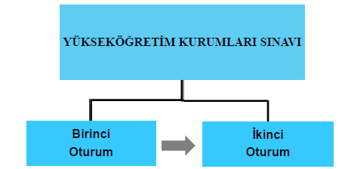
YKS-2020
ANADOLU İMAM HATİP LİSESİ
PSİKOLOJİK DANIŞMA VE REHBERLİK SERVİSİ
TYT, 27 HAZİRAN CUMARTESİ SABAH
İKİNCİ OTURUM SINAVI AYT, 28 HAZİRAN PAZAR SABAH
YABANCI DİL SINAVI 28 HAZİRAN ÖĞLEDEN SONRA

Slide 3
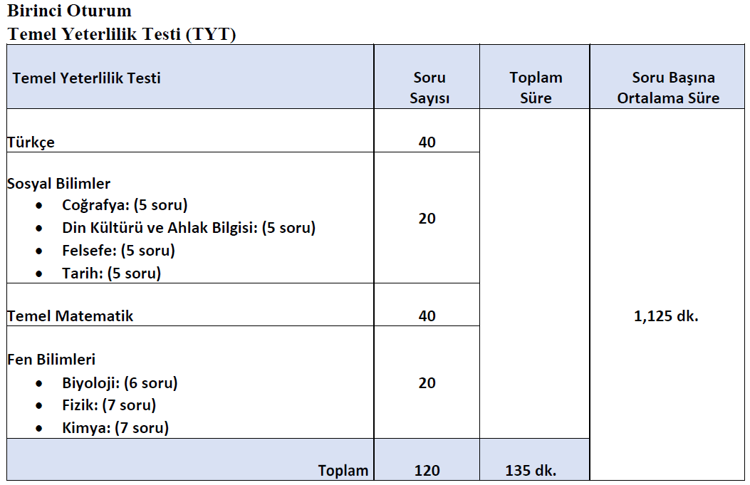
TYT SINAVI- DERSLER VE SORU SAYILARI

Slide 4
TYT- TÜRKÇE
Okuduğunu anlama yorumlama
Kelime Haznesi
TYT- MATEMATİK
Temel Matematik Kavramlarını kullanma
Soyut işlemler yapma
İmla Kuralları
Cümle Bilgisi
İşlemleri günlük hayatta uygulama becerileri
HERKESİN GİRMESİ ZORUNLUDUR
ÖN LİSANS (2 YILLIK) PROGRAMLARI İÇİN TYT’DEN 150 VE ÜZERİ ALMAK YETERLİDİR
TYT’DEN ALACAĞINIZ 200 VE ÜZERİ PUAN 2 YIL GEÇERLİ OLACAK
TYT
SÜRE
135 DAKİKA
TYT
TYT

Slide 5
İKİNCİ OTURUM
SÜRE 180 DAKİKA
40 SORU
TÜRK DİLİ VE EDEBİYATI-SOSYAL BİLİMLER-1
40 SORU
MATEMATİK
40 SORU
FEN BİLİMLERİ
Türk Dili ve Edebiyatı, 24 soru
Tarih, 10 soru
Coğrafya, 6 soru
SOSYAL BİLİMER-2
40 SORU
Tarih-2, 11 soru
Coğrafya-2, 11 soru
Felsefe Grubu, 12 soru
Din Kültürü ve Ahlak Bilgisi, 6 soru
Fizik, 14 soru
Kimya, 13 soru
Biyoloji, 13 soru

Slide 6
EŞİT AĞIRLIK
EDEBİYAT-SOSYAL-1
EDEBİYAT
TARİH-1
MATEMATİK
COĞRAFYA-1

Slide 7
SAYISAL
FEN BİLİMLERİ
FİZİK
KİMYA
MATEMATİK
BİYOLOJİ

Slide 8
SÖZEL
EDEBİYAT
SOSYAL-1
EDEBİYAT
TARİH-1
SOSYAL-2
TARİH-2
COĞRAFYA-1
COĞRAFYA-2
FELSEFE GRUBU
DİN KÜLTÜRÜ

Slide 9
DİL PUAN TÜRÜ
DİL

Slide 10
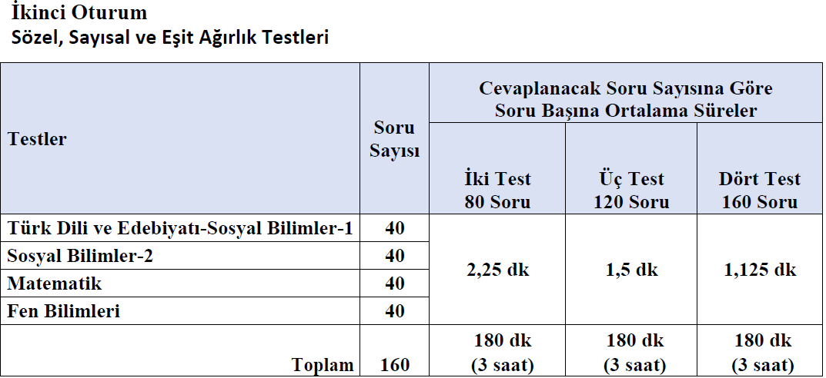

Slide 11
YABANCI DİL OTURUMU (YDT)
28 Haziranda öğleden sonra 15.45’te yapılacaktır.

Slide 12
YERLEŞTİRME NASIL OLACAK?
ÖN LİSANS PROGRAMLARINA: TYT PUANI
LİSANS PRORAMLARINA: TYT (%40) VE İKİNCİ OTURUM SINAVLARI (%60)
SAYISAL, SÖZEL, EŞİT AĞIRLIK VE YABANCI DİL PUAN TÜRLERİ OLACAKTIR
.

Slide 13
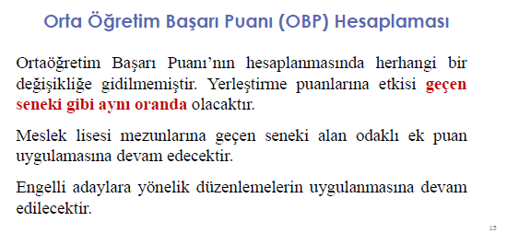
DİPLOMA NOTUNUZU 0,6 İLE ÇARPARAK OBP BULABİLİRSİNİZ.
DİPLOMA NOTUNUZ 85 İSE 85X0,6 = 51

Slide 14
KISACA...
ANADOLU İMAM HATİP LİSESİ
PSİKOLOJİK DANIŞMA VE REHBERLİK SERVİSİ
 | SAYISAL | EŞİT AĞIRLIK | SÖZEL | YABANCI DİL
TYT | %40 | %40 | %40 | %40
TÜRK DİLİ-SOSYAL -1 |  | %30 | %30
SOSYAL BİLİMLER |  |  | %30
MATEMATİK | %30 | %30
FEN BİLİMLERİ | %30
YABANCI DİL |  |  |  | %60

Slide 15
BARAJ SINIRI OLAN BÖLÜMLER
HUKUK | EN DÜŞÜK 125 BİNİNCİ (125.000)
TIP | EN DÜŞÜK 50 BİNİNCİ (50.000)
MÜHENDİSLİK (Orman, Ziraat, Su Ürünleri Fakülteleri hariç, Ziraat Fakültesi Gıda Mühendisliği programı dâhil) | EN DÜŞÜK 300 BİNİNCİ (300.000)
MİMARLIK | EN DÜŞÜK 250 BİNİNCİ (250.000)
DİŞ HEKİMLİĞİ | EN DÜŞÜK 80 BİNİNCİ (80.000)
ECZACILIK | EN DÜŞÜK 100 BİNİNCİ (100.000)
ÖĞRETMENLİK PROGRAMLARI (REHBERLİK VE PSİKOLOJİK DANIŞMANLIK DAHİL) | EN DÜŞÜK 300 BİNİNCİ (300.000)

Slide 16
4 YILLIK (LİSANS)
İÇİN GEREKEN BARAJ PUAN UYGULAMASI

Slide 17
HANGİ PUAN TÜRÜ
HANGİ MESLEK

Slide 18
SAYISAL PUAN TÜRÜ İLE ÖĞRENCİ ALAN BÖLÜMLER
Dil ve Konuşma Terapi
Hemşirelik
Ebelik
Veteriner
Bilgisayar
Bilgisayar sistemleri
İnşaat
Makine
Çevre
Tıp
Diş Hekimliği
Eczacılık
Moleküler Biyoloji ve Genetik
Beslenme ve Diyetetik
Fizyoterapi
Odyoloji

Slide 19
SAYISAL PUAN TÜRÜ İLE ÖĞRENCİ ALAN BÖLÜMLER
Su ürünleri Mühendisliği
Bahçe Bitkileri ve Zootekniği
Deniz Ulaştırma
Gıda,
Elektrik, Elektronik,
Mimarlık,
İç Mimarlık,
Endüstri,
Gemi İnşaatı Mühendislikleri
İstatistik
Matematik
Matematik Öğretmenliği
Matematik Mühendisliği
Astronomi ve Uzay Bilimleri
Biyoloji
Fizik
Kimya bölümleri
Biyoloji
Fizik Öğretmenlikleri
Fen Bilgisi Öğretmenliği

Slide 20
EŞİT AĞIRLIK PUAN TÜRÜ İLE ÖĞRENCİ ALAN BÖLÜMLER
İktisat,
İşletme,
Maliye,
Ekonometri,
Bankacılık
Sigortacılık (Fakülte) Turizm ve Otelcilik (Fakülte),
İç Mimarlık ve Çevre Tasarımı
Antropoloji,
Kamu Yönetimi,
Uluslararası İlişkiler
Sınıf Öğretmenliği
Hukuk,
Psikoloji,
Sosyoloji,
Felsefe,
Rehberlik ve Psikolojik Danışmanlık,
Sosyal Hizmet,
Arkeoloji

Slide 21
SÖZEL PUAN TÜRÜ İLE ÖĞRENCİ ALACAK BÖLÜMLER
Sosyal Bilgiler Öğretmenliği,
Halkla İlişkiler,
İlahiyat
Okul Öncesi Öğretmenliği
Gazetecilik,
Gastronomi ve Mutfak
Türkçe öğretmenliği,
Türk Dili ve Edebiyatı,
Tarih
Sanat Tarihi,
Radyo ve Televizyon,
Öze Eğitim Öğr.
Coğrafya Öğr,

Slide 22
SALGIN SÜRECİNDEN DOLAYI YKS’DE YAPILAN DEĞİŞİKLİKLER
TYT sınavında geçen yıl verilen 135 dakikalık süre, yalnızca bu yıl için 30 dakika daha ilave süre ile 165 dakikaya çıkarıldı.
Lisans programlarını tercih edebilmek için ilgili puan türünden uygulanan 180 baraj puanı da bu yıl ile sınırlı kalmak şartıyla 170’e çekildi.

Slide 24
KARS ANADOLU İMAM HATİP LİSESİ
PSİKOLOJİK DANIŞMA VE REHBERLİK SERVİSİ
Özge AYVAZOĞLU
DİNLEDİĞİNİZ İÇİN TEŞEKKÜRLER ☺ ☺ ☺
GÜLÜMSEMEYE VE PLANLI-PROGRAMLI ÇALIŞARAK BOL BOL SORU ÇÖZMEYE DEVAM.
BİZLER, TÜM OKUL OLARAK; SİZLERİN DAHA İYİ BİR GELECEĞE ULAŞMANIZ İÇİN VARIZ.

